Slide 1
Siklus Krebs dan Transpor Elektron
Kelompok 5 :
1. Zalfa Husniyyah 2114051046
2. Gustin Adelia P. 2114051048
3. Yosnita anggriani 2114051052
4. Mellisa marzalena 2114051044
5. Novall Chairil A. 2114051050

Slide 2
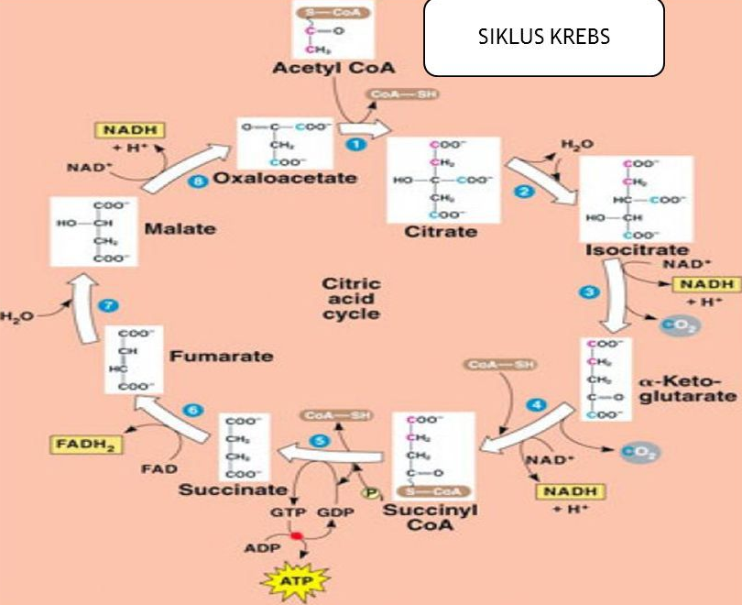

Slide 3
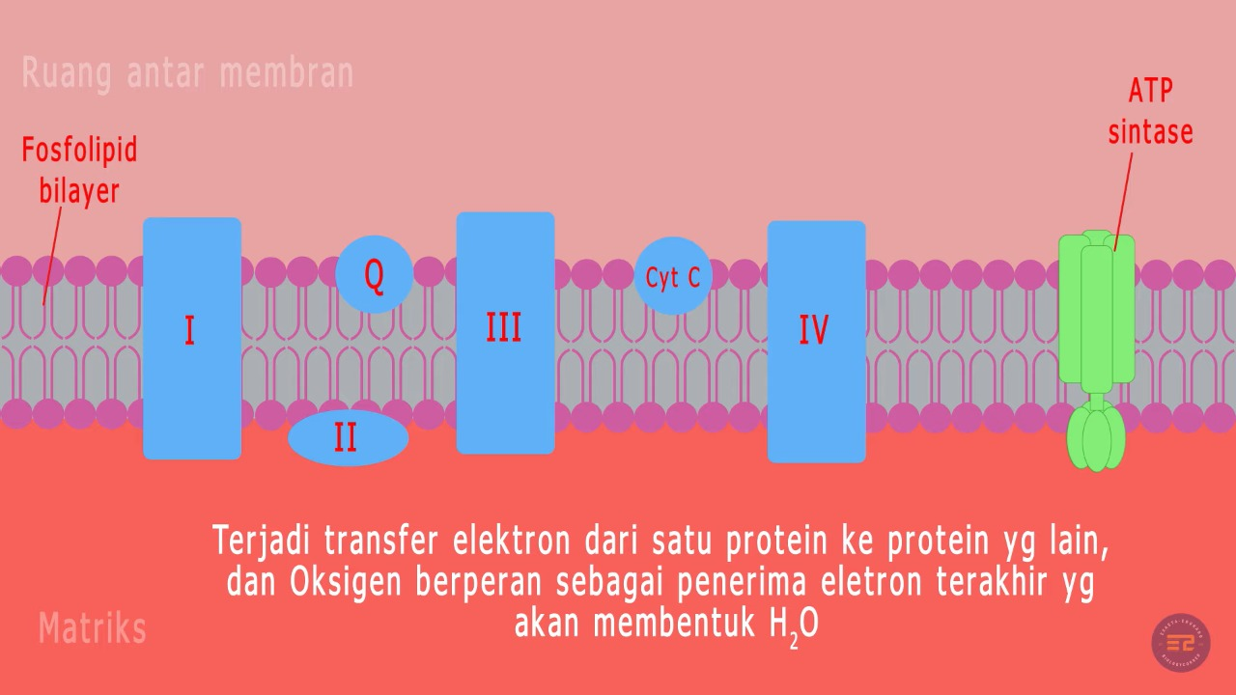
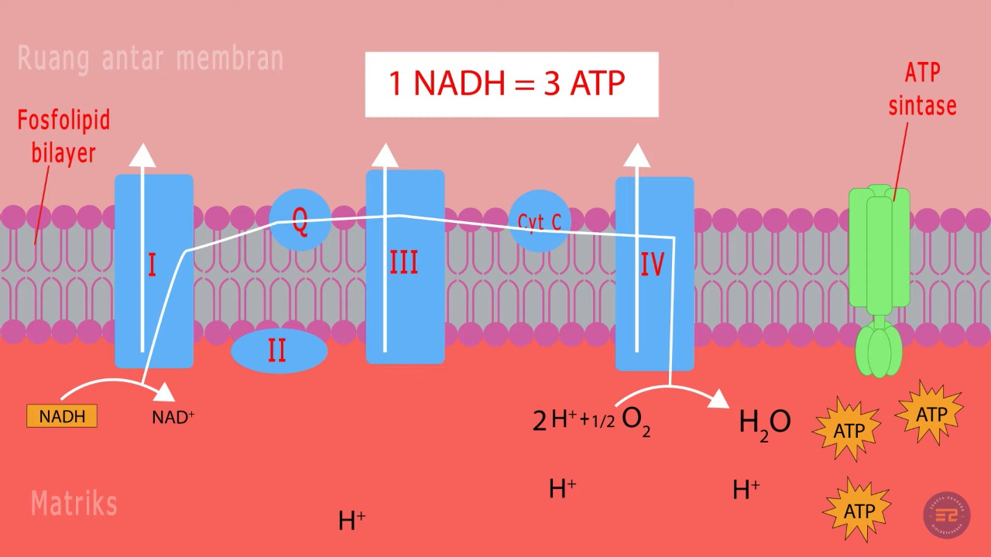
TRANSPOR ELEKTRON
Pengubahan NADH menjadi ATP1 :
NADH diuraikan menjadi NAD⁺ → elektron dari hasil reaksi akan masuk ke kompleks protein 12.
selanjutnya dikirim ke (Q) ubiquinone
elektron dari ubiquinone dibawa melewati kompleks protein 3 ke sitokrom C (Cyt C)
dari sitokrom C elektron dibawa ke matriks mitokondria melewati kompleks protein 4
elektron diterima molekul Oksigen yang akan berikatan dengan 2 ion H⁺ membentuk H₂O
H⁺ akan kembali menuju matriks mitokondria melalui enzim ATP sintase
Transpor elektron adalah proses produksi ATP dari NADH dan FADH₂. NADH dan FADH₂ harus diubah menjadi ATP karena keduanya merupakan bentuk energi yang belum dapat digunakan dalam tubuh. Tujuan dari Transpor Elektron adalah untuk menghasilkan energi yang dapat dimanfaatkan oleh tubuh. Transpor Elektron terjadi di mitokondria bagian dalam (krista).

Slide 4
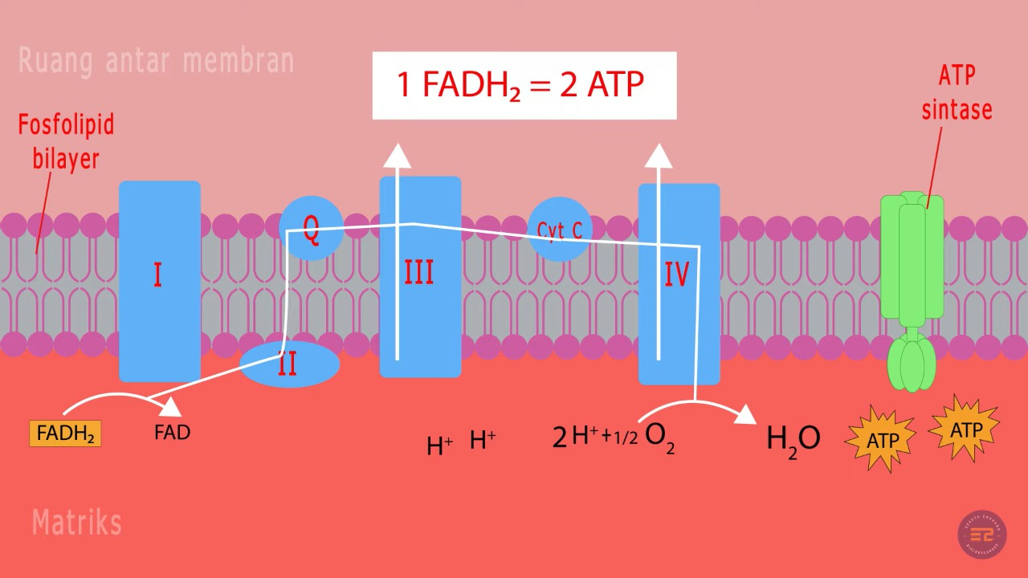
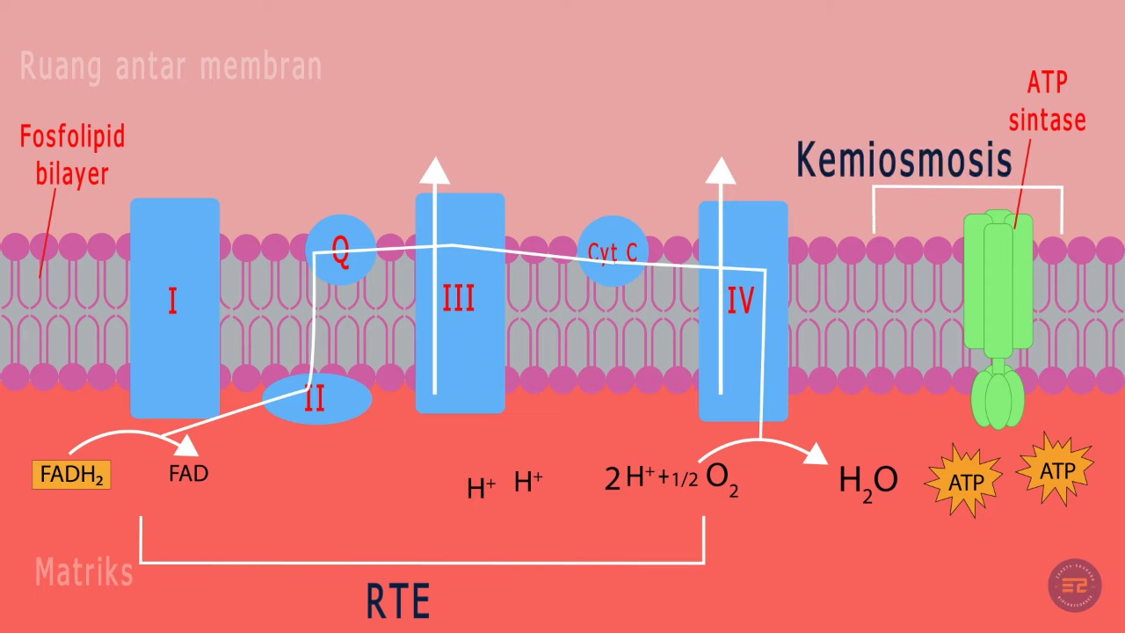
Pengubahan FADH₂ menjadi ATP
FADH₂ diuraikan menjadi FAD⁺ → elektron masuk ke kompleks protein 2
Elektron sitangkap oleh ubiquinone
Elektron dibawa melewati kompleks protein 3 ke sitokrom C
Elektron dari sitokrom C dibawa ke matriks protein 4
Elektron diterima oleh molekul oksigen O₂ lalu berikatan dengan 2 ion H⁺ membentuk H₂O6.
Setiap atom hidrogen yang terbentuk akan masuk ke atp sintase untuk menjadi atp
Proses transpor elektron terjadi hingga tahap diterimakanya elektron oleh oksigen yang merupakan aseptor elektron terakhirproses pembentukan ATP oleh enzim ATP sintase dinamakan kemiosmosis

Slide 5
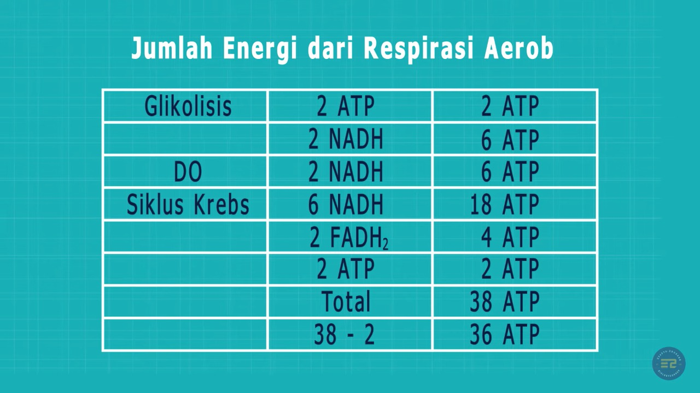
Menghitung Energi dari Respirasi Aerob
ATP = ATP
NADH = 3 ATP
FADH₂ = 2 ATP

Slide 6
TERIMA KASIH

